Slide 1
Thứ ba ngày 26 tháng 11 năm 2024
Toán: Bài 11
PHÉP TRỪ TRONG PHẠM VI 10
TIẾT 4

Slide 2
Trò chơi: Hái táo
1. Khởi động:
4
6 - 2 =
8
9 - 1 =
10 - 2 =
8
10 - 5 =
5

Slide 3
Số 0 trong phép trừ
a)
Vớt 1 con cá, còn lại mấy con cá?
3 – 1 = 2
?
b)
Vớt 2 con cá, còn lại mấy con cá?
3 – 2 = 1
?

Slide 4
Số 0 trong phép trừ
c)
Vớt 3 con cá, còn lại mấy con cá?
3 – 3 = 0
?
Ghi nhớ: Trừ hai số bằng nhau kết quả luôn bằng 0.
Ví dụ: 4 – 4 = 0 5 - 5 = 0
d)
Không vớt con cá nào, còn lại mấy con cá?
3 – 0 = 3
?
Ghi nhớ: Lấy một số trừ đi số 0 luôn bằng chính số đó.
Ví dụ: 4 – 0 = 4 5 - 0 = 5

Slide 5
1
Tính nhẩm
5 – 0 4 – 0 3 – 0 2 – 0
6 – 6 7 – 7 4 – 4 9 – 9
5 + 0 0 + 4 3 + 0 0 + 2

Slide 6
ĐỐ BẠN!!!
= 4
5 – 0 4 – 0 3 – 0 2 – 0
= 5
= 3
= 2
6 – 6 7 – 7 4 – 4 9 – 9
= 0
= 0
= 0
= 0
5 + 0 0 + 4 3 + 0 0 + 2
= 5
= 4
= 3
= 2

Slide 7
2
Hai phép tính nào có cùng kết quả?
7 – 4
5 – 5
7 – 0
4 – 0
3 – 3
3 – 0
6 – 2
9 – 2

Slide 8
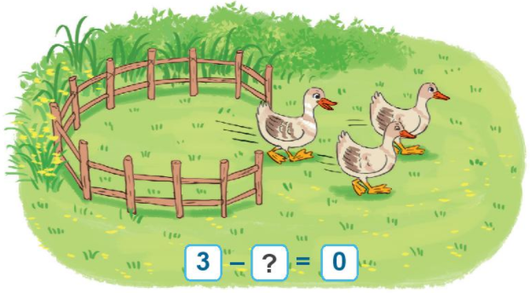
3
Số
?
3

Slide 9
VẬN DỤNG:

Slide 10
TRƯỜNG TIỂU HỌC ĐOÀN NGHIÊN
RUNG CHUÔNG VÀNG
1B

Slide 11
Câu 1: 10 – 0 = ?
10
A
9
B
0
c
Hết giờ
0
5
1
3
4
6
7
8
2
10
9

Slide 12
Câu 2: 5 + 0 = ?
5 - 5
A
5 - 0
B
4 + 2
c
Hết giờ
0
5
1
3
4
6
7
8
2
10
9

Slide 13
Câu 1: 8 – 8 = ?
6 - 6
A
7 -1
B
8 - 2
c
Hết giờ
0
5
1
3
4
6
7
8
2
10
9

Slide 14
Câu 4: ? – 0 = 6
8
A
7
B
6
c
Hết giờ
0
5
1
3
4
6
7
8
2
10
9

